Slide 1

部编版.四年级语文上册

Slide 2
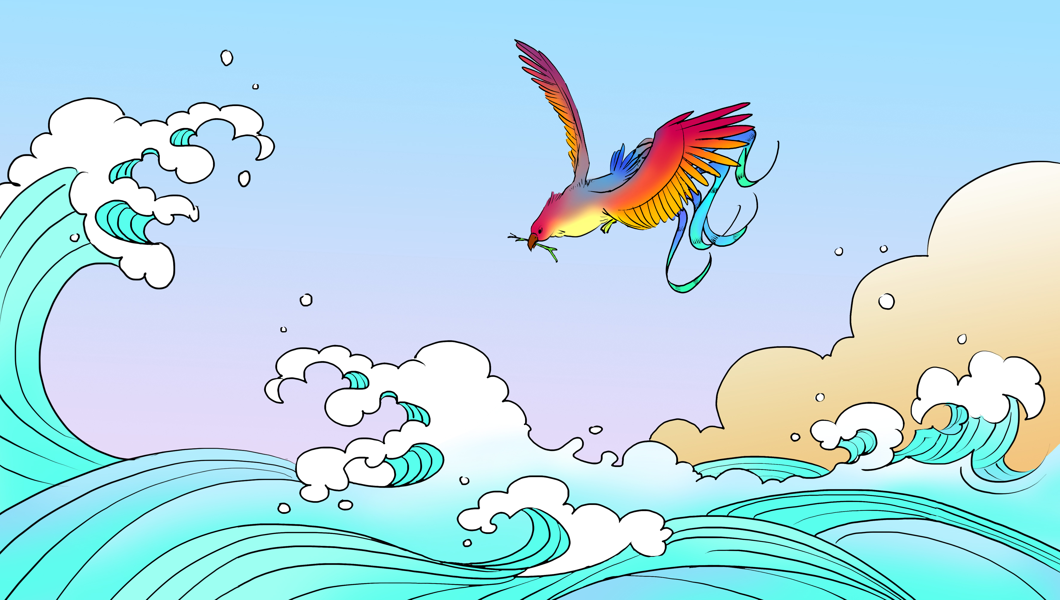

语文 四年级 上册
精卫填海
13

Slide 3
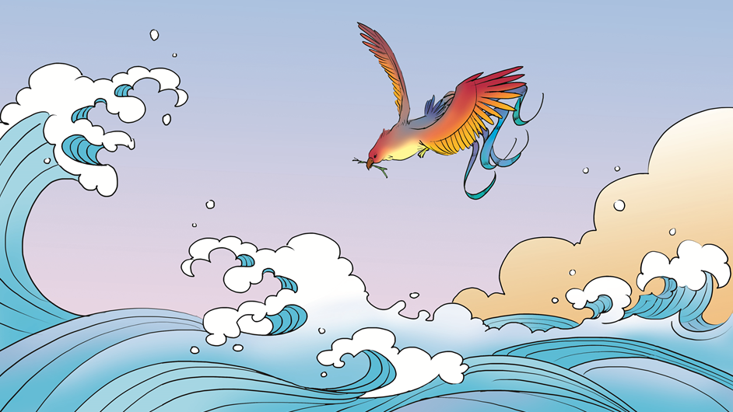
你听过精卫填海的故事吗？精卫是谁？它为什么要填海呢？

Slide 4
本文选自《山海经·北山经》。《山海经》是中国先秦古籍，共18卷，分为《山经》《海经》《荒经》。记载了我国古代山川、各地民俗、物产资源以及大量神异鬼怪的传说。
《山海经》是一部旅游、地理知识方面的百科全书，实际上也是我国记载神话最多的一部古书。

Slide 5


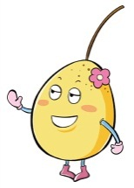
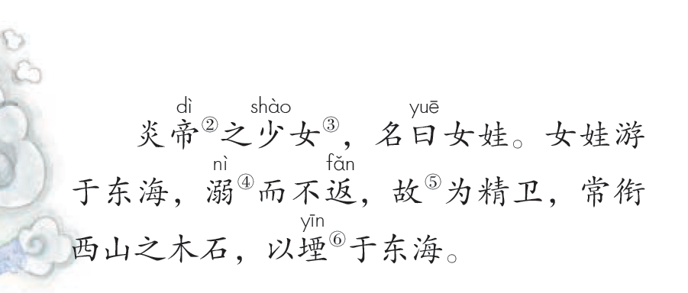

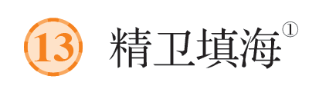
初读课文
点击图标，听范读
朗读课文，读准字音，读通句子，注意停顿。
/
/
/
/
/
/
/
/

Slide 6
学认字
dì
shào
yuē
nì
fǎn
炎帝
少
女
名曰
溺而不返

Slide 7
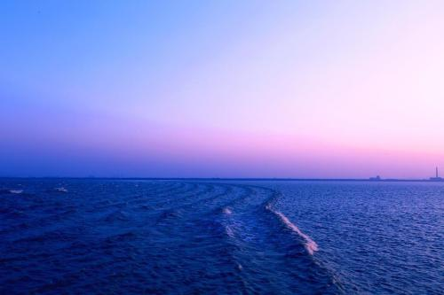
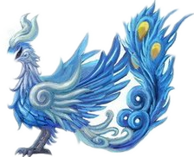
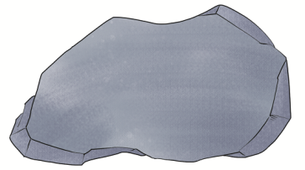
识字游戏
返回
少女
溺水
炎帝
堙
子曰
精卫填海

Slide 8


学写字
注意与“日”的区别。
拼音开关
dì
yuē
nì
fǎn
xián
帝
曰
溺
返
衔

Slide 9
重难点字书写指导
xián
左中右结构
三个部件占位平均，互相依傍，写紧凑些，特别是中间的“钅”，尽量写得纤长一些。

Slide 10

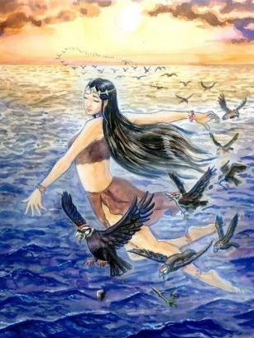
感知内容
借助注释，疏通文意。
小女儿
叫
炎帝之少女，名曰女娃。
连起来说说句子的意思：
炎帝的小女儿，名字叫女娃。

Slide 11
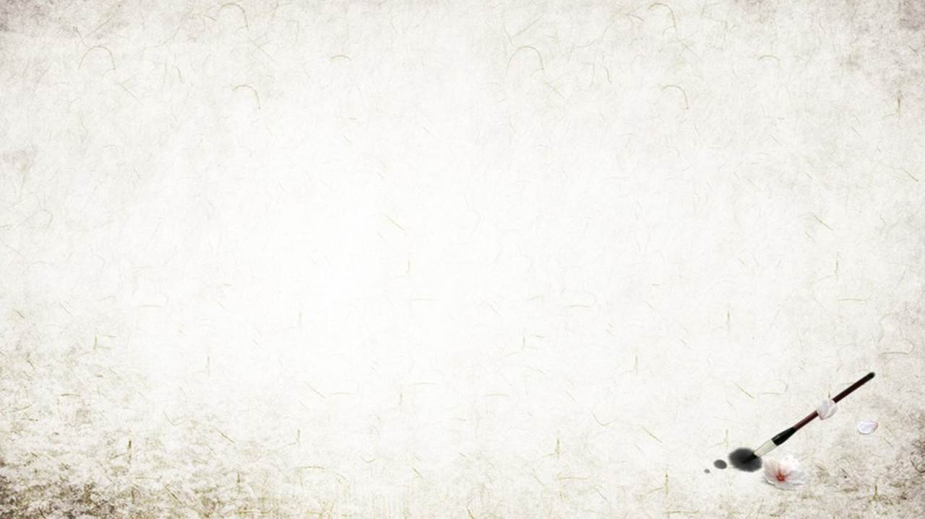
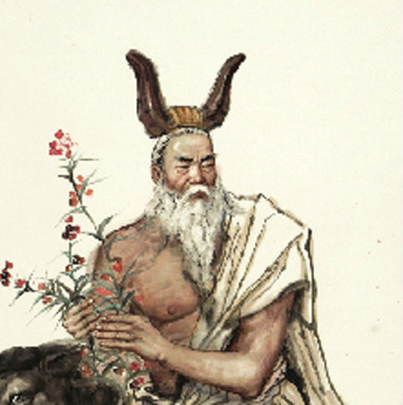
小知识
炎帝
炎帝是中国上古时期姜姓部落的首领尊称，号神农氏。相传炎帝牛首人身，他亲尝百草，发展用草药治病;他发明刀耕火种，创造了两种翻土农具，教民垦荒种植粮食作物;他还领导部落人民制造出了饮食用的陶器和炊具。

Slide 12
溺水
返回
女娃游于东海，溺而不返，故为精卫。
在
成为、变成
连起来说说句子的意思：
女娃去东海游玩，溺水了没有回去，因此变成了精卫鸟。

Slide 13

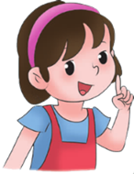
填海原因
女娃去东海游玩时，被淹死了。
她失去了年轻的生命，很愤怒。不想让大海再夺去其他人的生命。

Slide 14
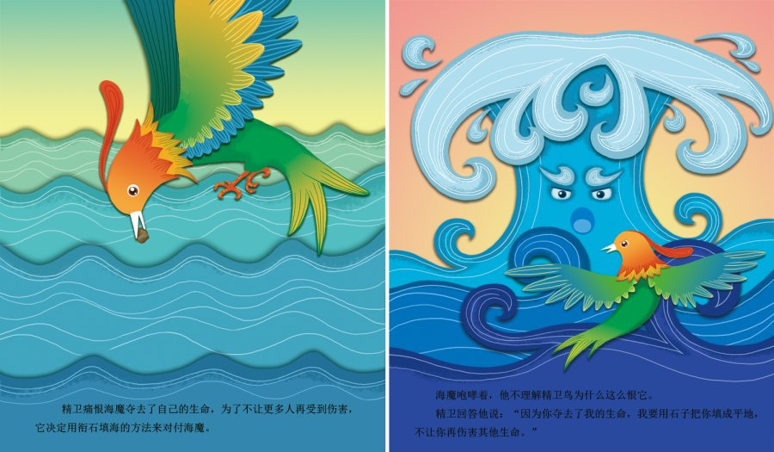
我要把你填平。
你夺走我的生命，太可恶了！

Slide 15
用东海的浩瀚与精卫的渺小形成对比，突出了精卫勇敢、坚定、持之以恒的精神。
常衔西山之木石，以堙于东海。
经常。说明精卫坚持不懈。
填海的工具很小。
浩瀚无边。
连起来说说句子的意思：
精卫鸟常常从西山衔来树枝和石头，把它们填进东海。

Slide 16

根据提示，说说这篇文言文的主要内容吧！
炎帝的（ ）女娃（ ）游泳，（ ），因此（ ）。精卫常常（
）。
小女儿
去东海
溺水了没有回去
变成了精卫鸟
从西山衔来树枝和石头，把它们
填进东海

Slide 17

互动课堂
结合注释，发挥想象，用自己的话讲一讲精卫填海的故事吧。
炎帝有个怎样的小女儿？
炎帝之少女，名曰女娃。
炎帝的小女儿肤如凝脂，白里透红，温婉如玉，晶莹剔透，十分乖巧可爱。炎帝视她为掌上明珠。

Slide 18
女娃游于东海，溺而不返，故为精卫。
有一天，女娃去东海游玩，望着美丽辽阔的大海，她高兴极了。忽然海面上刮起了大风，卷起了巨浪，小船立刻被打翻了。可怜的小女娃掉进大海，溺水身亡，化作了精卫。

Slide 19
常衔西山之木石，以堙于东海。
女娃非常痛恨东海吞没了她的生命。从那以后，精卫鸟每天飞到西山去衔一根小树枝或一颗小石子投到东海里面。无论是寒冬还是酷暑，从不休息。

Slide 20
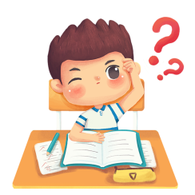

精卫在填海的过程中可能会遇到了哪些困难？面对这些困难，她是怎么做的？根据下面的提示，谈一谈吧！
面对狂风巨浪，精卫__________________。
面对他人的不解和质疑，精卫_____________。
面对________________,精卫________________。

Slide 21
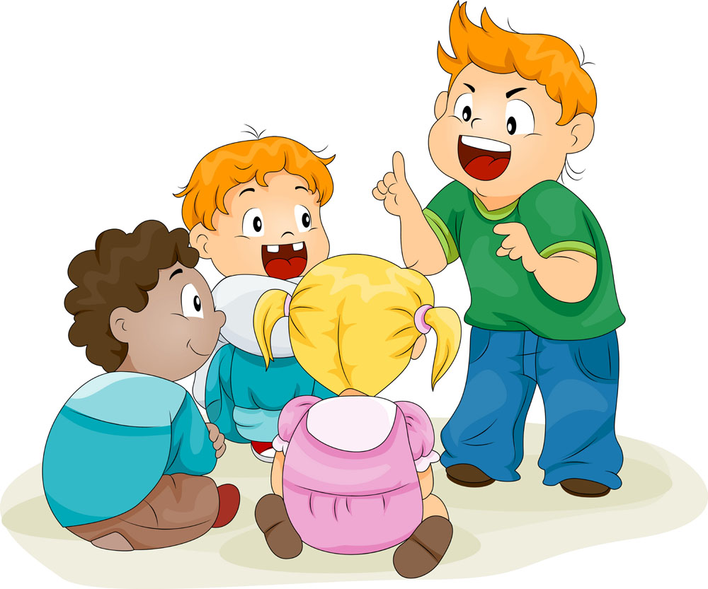
开始讲故事啦！
点击图片，播放动画版《精卫填海的故事》

Slide 22
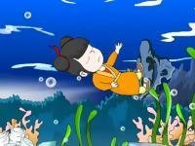
讲故事示例
炎帝有一个女儿，名字叫女娃。女娃聪明伶俐，性格开朗活泼，炎帝十分喜欢她。
有一天，女娃驾着一条小船到东海去游玩。忽然刮起了大风，浪花像小山一样向女娃的小船扑过来，小船立刻被打翻了。可怜的小
女娃掉进大海，被海水淹死了。

Slide 23
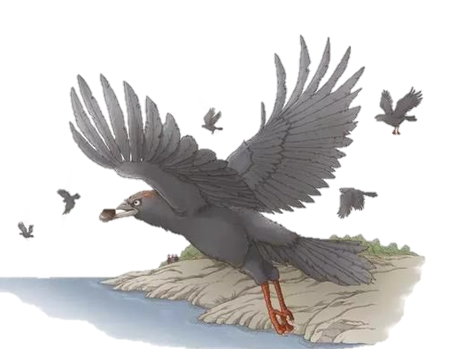
女娃非常痛恨东海吞没了她的生命，同时，她又担心别人和她一样被大海吞没，于是她变成了一只小鸟，化名叫精卫，精卫发誓：一定要填平东海。

Slide 24
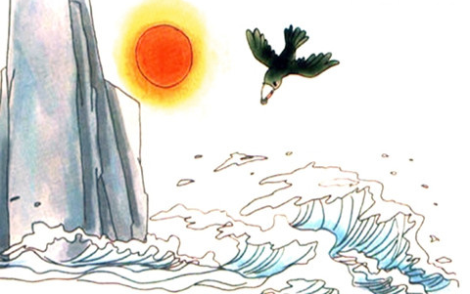
从那以后，精卫鸟每天飞到西山去衔一根小树枝或一颗小石子投到东海里面。无论是寒冬还是酷暑，从不休息，一直到今天，她还在做着这种工作。

Slide 25

精卫给你留下怎样的印象？联系文中的具体词句谈一谈。
精卫经常衔着西山的树枝和石头去填东海，从这里能够看出精卫的坚忍不拔。
从“溺而不返，故为精卫”可以感受到精卫不屈服于命运，勇于挑战的精神。

Slide 26

背诵指导
让我们按提示背诵课文吧。
炎帝 ，名曰 。女娃
，溺 ，故为 ，常衔
，以 。

Slide 27


小组讨论
如果暑假你来到海边游玩，在安全方面应该注意些什么，以减少溺水等事件发生呢？
游泳时间不要过长
海水的温度是比气温低的，长时间的游泳会使得体内温度散失过多，导致溺水的发生。

Slide 28
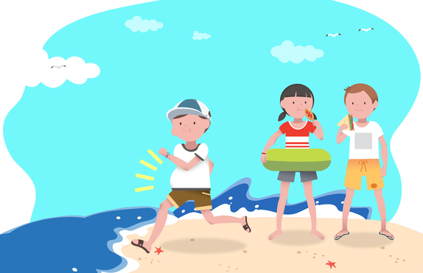
阴雨天气不要游泳
阴雨天气空气温度不高，加上由于水温较低，去海边游泳可能会出现抽筋的情况。
不要在非游泳区游泳
非游泳区水域中水情复杂,常常有暗礁、水草、淤泥和漩流,稍有大意,就可能发生意外。

Slide 29

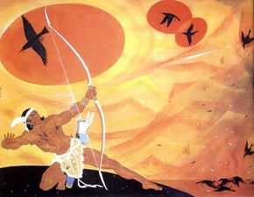
拓展延伸
后羿射日
逮至尧之时，十日并出。焦禾稼，杀草木，而民无所食。猰貐（yà yǔ）、凿齿、九婴、大风、封豨（xī）、修蛇皆为民害。尧乃使羿诛凿齿于畴华之野，杀九婴于凶水之上，缴大风于青邱之泽，上射十日，而下杀猰貐，断修蛇于洞庭，擒封豨于桑林。万民皆喜，置尧以为天子。
——《淮南子·本经训》

Slide 30

结构梳理
精卫填海
名字
女娃
百折不挠
矢志不渝
原因
溺而不返
经过
衔木石

Slide 31

主题概括
本文描写了（ ）的小女儿因为游玩时（ ），化为精卫鸟衔来（ ）填海，表现了精卫（
）的精神。
炎帝
溺水而亡
树枝和石子
坚持不懈、矢志不渝、
坚韧执着

Slide 32

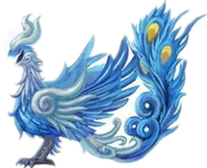
课堂演练
B
一、精卫是（ ）的女儿。
A.黄帝 B.炎帝
C.蚩尤 D.大禹

Slide 33
B
二、女娃是在（ ）游玩时被淹死的，然后化为精卫衔（ ）填海。
A.西海 树枝
B.东海 树枝和石子
C.南海 泥土和石子
D.北海 泥土

Slide 34
三、精卫填海表现了精卫（ ）的精神。（多选）
A
C
A.百折不挠
B.有仇必报
C.坚持不懈
D.注意安全

Slide 35
课后作业
1. 背诵课文。
2. 读一读《山海经》里其他有趣的神话故事，从传统文化中汲取更多营养。

